Slide 1
পদার্থবিজ্ঞান বিভাগ এর পক্ষথেকে
স্বাগতম
Notes:
Ending slide.

Slide 2
মোঃহাবিবুর রহমান
ইনস্ট্রাক্টর (পদার্থবিজ্ঞান)
টেকনিক্যাল স্কুল ও কলেজ
কিশোরগঞ্জ ।
0171৫৩৪২৯৩৪
শ্রেণিঃ নবম
বিষয়ঃ পদার্থ বিজ্ঞান
অধ্যায়ঃ ষষ্ঠ
সময়ঃ ৪৫ মিনিট

Slide 3
ষষ্ঠ অধ্যায়
বস্তুর ওপর তাপের প্রভাব

Slide 4
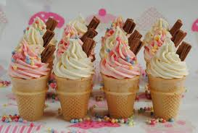
গরম চায়ের কাপটিতে হাত দিলে কী অনুভূত হবে ?
আইচক্রীমে হাত দিলে কী অনুভূত হবে ?

Slide 5
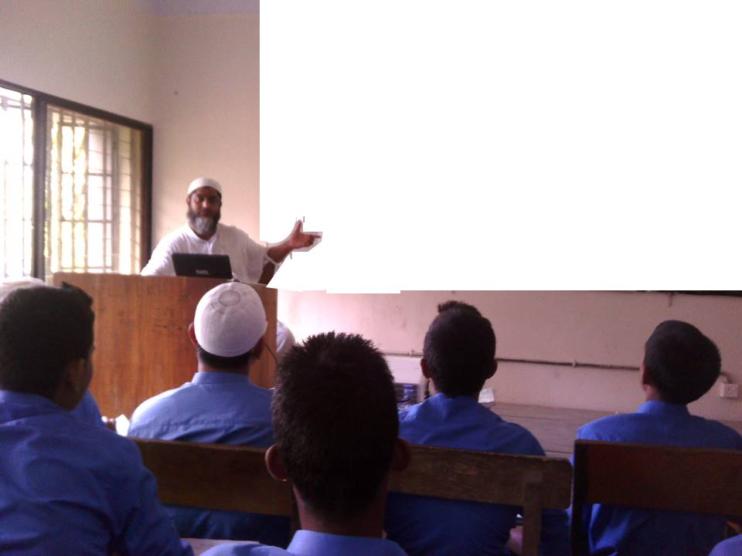
আজকের পাঠ শিরোনাম
তাপ ও তাপমাত্রা

Slide 6
শিখনফল
এই পাঠ শেষে শিক্ষার্থীরা…
≥ তাপ ও তাপমাত্রা ব্যাখ্যা করতে পারবে
≥ পদার্থের তাপমাত্রিক ধর্ম ব্যাখ্যা করতে পারবে

Slide 7
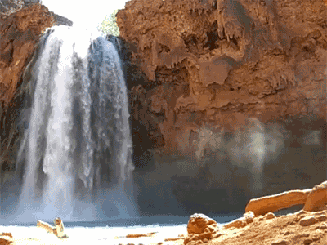
পানির প্রবাহ কোন দিকে প্রবাহিত হয় ?
উপরের দিক থেকে নিচের দিকে প্রবাহিত হয় ।
পানির প্রবাহের মত তাপমাত্রাও উপরের দিক থেকে নিচের দিকে প্রবাহিত হয় ।
Notes:
পানির প্রবাহের মত তাপমাত্রাও উপরের দিক থেকে নিচের দিকে প্রবাহিত হয় ।

Slide 8
A
স্টপ কর্ক S
B
Notes:
প্রশ্ন করতে পারেনঃ ১। কোন পাত্রে পানির উচ্চতা বেশি ? ২। কর্ক খুলে দিলে পানি কোন পাত্রের দিকে যাবে ? আস্তে আস্তে ক্লিক করে থেমে থেমে পানির নিম্নমুখী প্রবাহে স্টপকর্ক খুলে দেওয়ায় সাথে সাথে উচ্চতর তল থেকে নিম্নতর তলের দিকে পানি প্রবাহিত হয় ।

Slide 9
প্রশ্নঃ পদার্থের তাপমাত্রিক ধর্ম বলতে কী বুঝ ?
পদার্থের তাপমাত্রিক ধর্মঃ তাপমাত্রার তারতম্যের জন্য
পদার্থের যে ধর্ম নিয়মিতভাবে পরিবর্তিত হয় এবং এই পরিবর্তন লক্ষ করে সহজে ও সুক্ষ্মভাবে তাপ মাত্রা নিরূপন করা যায় সেই ধর্মকেই পদার্থের তাপমাত্রিক ধর্ম বলে।

Slide 10
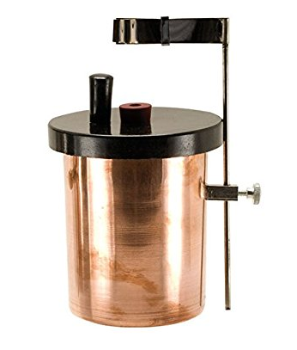
প্রশ্নঃ তাপ ও তাপমাত্রা কাকে বলে?
তাপঃ একপ্রকার শক্তি যা আমাদের শরীরে ঠান্ডা বা গরমের অনুভূতি তৈরি করে । তাপগতিবিদ্যা অনুসারে, যখন দুটি বস্তুর মধ্যে প্রথমটি থেকে দ্বিতীয়টিতে আরেকটিতে শক্তি স্থানান্তরিত হয়​, তখন প্রথমটি দ্বিতীয়টি অপেক্ষা গরম হয় (অর্থাৎ, একটি অন্যটির চেয়ে বেশি তাপশক্তি অর্জন করে)। তাপ পরিমাপের যন্ত্রের নাম ক্যালরিমিটার।
তাপের এককঃ আন্তর্জাতিক পদ্ধতিতে তাপের একক জুল (J)
ক্যালরিমিটার

Slide 11
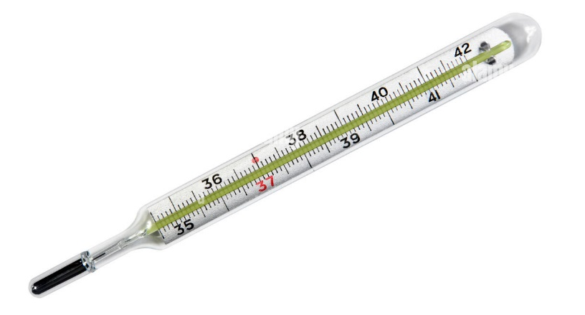
তাপমাত্রাঃ হল একটি পরিমাণ যা গরম এবং ঠান্ডা বা কোন পরমাণু বা অণুর গড় গতিশক্তির পরিমাপ প্রকাশ করে। তাপমাত্রা বা উষ্ণতা হচ্ছে কোনো বস্তু কতটা গরম (উষ্ণ) বা ঠান্ডা (শীতল), তার পরিমাপ এবং তাপশক্তি পরিবহণ দ্বারা সবসময় উষ্ণতর বস্তু থেকে শীতলতর বস্তুতে প্রবাহিত হয়। তাপমাত্রা পরিমাপের যন্ত্রের নাম থার্মোমিটার।
তাপমাত্রার এককঃ আন্তর্জাতিক পদ্ধতিতে তাপমাত্রার একক কেলভিন (K) ।
থার্মোমিটার

Slide 12
তাপমাত্রা পরিমাপের নীতি:
তাপ হচ্ছে শক্তির একটি রূপ যা বস্তুর অভ্যন্তরীণ শক্তির সাথে সম্পর্কিত। দুটি বস্তুকে পরস্পরের সংস্পর্শে আনলে তাপের আদান প্রদান ঘটতে পারে। এই আদান প্রদান ঘটবে কীনা তা নির্ভর করবে বস্তুদ্বয়ের তাপীয় অবস্তার উপর ZvcgvÎvi cv_©K¨ _vK‡jB e¯‘Ø‡qi মধ্যে Zv‡ci Av`vb-cÖ`vb ঘটে।
ZvcgvÎvi aviYv:
তাপমাত্রা বা উষ্ণতা হচ্ছে বস্তুর তাপীয় অবস্থা যা নির্ধারণ করে বস্তুটিকে অন্য বস্তুর তাপীয় সংস্পর্শে রাখলে তাপ দেবে না নেবে।

Slide 13
স্ফুটনাঙ্ক
মৌলিক ব্যবধানকে নানাভাবে
ভাগ করে তাপমাত্রার বিভিন্ন
স্কেল তৈরি করা হয়েছে
B
100
212
373
P
C
F
K
বিভিন্ন স্কেলের মধ্যে সম্পর্ক
$$\frac{PA}{BA}= \frac{C−0}{100−0} = \frac{F−32}{212−32} = \frac{K−273}{373−273}$$
A
0
32
273
হিমাঙ্ক
$$or, \frac{C}{100} = \frac{F−32}{180} = \frac{K−273}{100}$$
$$∴ \frac{C}{5} = \frac{F−32}{9} = \frac{K−273}{5}$$
তাপমাত্রার প্রচলিত স্কেল

Slide 14
জোড়ায় কাজ
দুটি বস্তুর তাপ সমান হলেও এদের তাপমাত্রা ভিন্ন হতে পারে কি ? ব্যাখ্যা কর ।

Slide 15
মূল্যায়ন
৫। তাপ কোন দিকে প্রবাহিত হয় ?
(ক) শীতল বস্তু থেকে উষ্ণ বস্তুর দিকে
(খ) উষ্ণ বস্তু থেকে শীতল বস্তুর দিকে
(গ) শীতল বস্তু থেকে শীতল বস্তুর দিকে
(ঘ) উষ্ণ বস্তু থেকে উষ্ণ বস্তুর দিকে

Slide 16
বাড়ীর কাজ
প্রশ্নঃ কিছু ঠান্ডা ও গরম পানি একসাথে বালতিতে মিশানোর পর বালতির পানি কিছুটা গরম হয়ে যায় ঘটনাটির কারণ যুক্তিসহ বিশ্লেষণ কর ।

Slide 17
ডিজিটাল
বাংলাদেশ
একটি জানালা একটি দৃশ্য,
একটি কম্পিউটার সারাবিশ্ব

Slide 18
ডিজিটাল
বাংলাদেশ
শতভাগ অনলাইন শিক্ষা কার্যক্রম চালু হলে ,
ফেলের হার শূন্যের কোটায় যাবে চলে।

Slide 20
আল্লাহ্‌ আমাদের উপর সহায় হউন
আজ এ পর্যন্তই
খোদা হাফেজ।

